Slide 1

3. SINIFLAR
FAZLALIK VE KAT PROBLEMLERİ

Slide 2
İki sayının toplamı 45’tir. Sayılardan biri diğerinden 7 fazla olduğuna göre ,küçük sayı kaçtır ?

Slide 3
45- 7 = 38 ( İki küçük sayının toplamı )
38 : 2 = 19 (Küçük sayı )

Slide 4
Biri diğerinden 4 yaş büyük olan iki kardeşin yaşları toplamı 26’dır. Küçük olan kaç yaşındadır ?

Slide 5


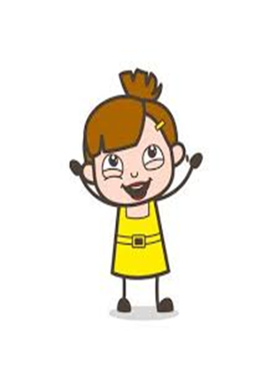
+ = 26
26- 4 = 22 ( Küçük kardeşin yaşının 2 katı )
+ = 22
22 : 2 = 11 ( küçük kardeşin yaşı )

Slide 6
Yaşları toplamı 36 olan iki kardeşten, büyüğünün yaşı küçüğünün yaşının 2 katıdır. Büyük olan kaç yaşındadır?

Slide 7


Slide 8
Baba ile oğlunun yaşları toplamı 56’dır. Babanın yaşı oğlunun yaşının 3 katı olduğuna göre babanın yaşı kaçtır?

Slide 9

Babanın yaşı + Çocuğun yaşı = 56
3 kat + 1 kat = 56
(Çocuğun yaşının 4 katı = 56 )
56 : 4 = 1 4 Oğlunun yaşı
14 x 3 = 4 2 Babanın yaşı

